Slide 1
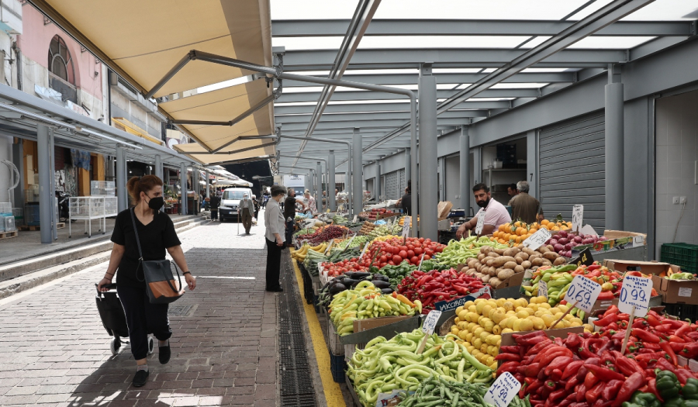
Θεσμικό πλαίσιο υπαίθριου εμπορίου

Slide 2
Θεσμικό πλαίσιο υπαίθριου εμπορίου (Ι)
ΝΟΜΟΣ ΥΠ’ ΑΡΙΘΜ. 4849
(ΦΕΚ Α΄ 207/5.11.2021)
«Αναμόρφωση και εκσυγχρονισμός του ρυθμιστικού πλαισίου οργάνωσης και λειτουργίας του υπαίθριου εμπορίου, ρυθμίσεις για την άσκηση ψυχαγωγικών δραστηριοτήτων και την απλούστευση πλαισίου δραστηριοτήτων στην εκπαίδευση, βελτιώσεις στην επιμελητηριακή νομοθεσία, άλλες διατάξεις του Υπουργείου Ανάπτυξης και Επενδύσεων και λοιπές επείγουσες διατάξεις»

Slide 3
Θεσμικό πλαίσιο υπαίθριου εμπορίου (ΙΙ)
Κατάργηση
του
NOMOΥ ΥΠ’ ΑΡΙΘΜ. 4497
(ΦΕΚ Α΄ 171/13.11.2017)
«Άσκηση υπαίθριων εμπορικών δραστηριοτήτων, εκσυγχρονισμός της επιμελητηριακής νομοθεσίας
και άλλες διατάξεις»

Slide 4
Θεσμικό πλαίσιο υπαίθριου εμπορίου (ΙΙΙ)
ΚΑΤ’ ΕΞΟΥΣΙΟΔΟΤΗΣΗ ΤΟΥ ΝΟΜΟΥ
ΥΠΟΥΡΓΙΚΕΣ (ΥΑ) ΚΑΙ
ΚΟΙΝΕΣ ΥΠΟΥΡΓΙΚΕΣ ΑΠΟΦΑΣΕΙΣ (ΚΥΑ)

Slide 5
Θεσμικό πλαίσιο υπαίθριου εμπορίου (ΙV)
Κοινή Υπουργική Απόφαση
18982/2022
«Είδη πώλησης για τους παραγωγούς και τους επαγγελματίες πωλητές υπαίθριου εμπορίου.»
(Β΄ 925/1-3-2022).

Slide 6
Θεσμικό πλαίσιο υπαίθριου εμπορίου (V)
Απόφαση
Υπουργού Ανάπτυξης και Επενδύσεων
16469/2022
«Ειδικότεροι όροι λειτουργίας των βραχυχρόνιων αγορών και είδη προϊόντων και υπηρεσιών που διατίθενται ή παρέχονται σε αυτές»
(Β΄ 879/25-2-2022).

Slide 7
Θεσμικό πλαίσιο υπαίθριου εμπορίου (VΙ)
Απόφαση
Υπουργού Ανάπτυξης και Επενδύσεων
21057/2022
«Στοιχεία της άδειας χορήγησης θέσης και δικαιώματος δραστηριοποίησης στο πλανόδιο εμπόριο παραγωγού και επαγγελματία πωλητή υπαίθριου εμπορίου»
(Β΄ 981/3-3-2022).

Slide 8
Θεσμικό πλαίσιο υπαίθριου εμπορίου (VΙΙ)
Απόφαση
Υπουργού Ανάπτυξης και Επενδύσεων
21049/2022
«Όροι και προϋποθέσεις έκδοσης και στοιχεία της βεβαίωσης δραστηριοποίησης ετήσιας διάρκειας, για τη συμμετοχή πωλητών σε βραχυχρόνιες αγορές.»
(Β΄981/3-3-2022).

Slide 9
Θεσμικό πλαίσιο υπαίθριου εμπορίου (VΙΙΙ)
Απόφαση
Υπουργού Ανάπτυξης και Επενδύσεων
21030/2022
«Στοιχεία της άδειας χορήγησης θέσης δραστηριοποίησης χειροτέχνη - καλλιτέχνη.»
(Β΄982/3-3-2022).

Slide 10
Θεσμικό πλαίσιο υπαίθριου εμπορίου (ΙX)
Απόφαση
Υπουργού Ανάπτυξης και Επενδύσεων
61408/2022
«Όροι και προϋποθέσεις έκδοσης και στοιχεία της βεβαίωσης δραστηριοποίησης ετήσιας διάρκειας, για τη συμμετοχή πωλητών σε βραχυχρόνιες αγορές. Τροποποίηση της 21049/25-02-2022 (Β' 981) απόφασης του Υπουργού Ανάπτυξης και Επενδύσεων»
(Β΄ 3132/ /20-6-2022).

Slide 11
Θεσμικό πλαίσιο υπαίθριου εμπορίου (X)
Απόφαση
Υπουργού Ανάπτυξης και Επενδύσεων
14883/16-2-2023
« Δικαιολογητικά χορήγησης, μεταβίβασης, ανανέωσης άδειας παραγωγού & επαγγελματία υπαίθριου εμπορίου .
Τροποποίηση της 55332/27-05-2022 απόφασης του Υπουργού Ανάπτυξης και Επενδύσεων»
(Β΄ 2660).

